Slide 1
Verilog & Modelsim

Slide 2
什么是VerilogHDL ？
定义：Verilog HDL是一种用于数字逻辑电路设计的硬件描述语言（Hardware Description Language )。
使用 Verilog HDL可以像设计软件一样设计硬件系统

Slide 3
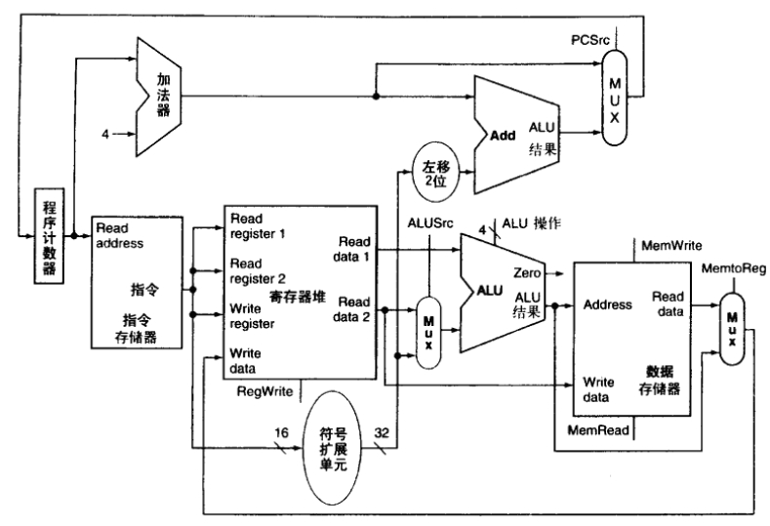
简单的不完整数据通路
Notes:
我不知道这个输入的寄存器和读入的data之间的关系！对写入的数据也同样！所以应该讲一些寄存器是如何组织的！
多个加法器：one for PC+4;one for branch address; and one for calculating!
So the mux1:for select the pc value!
Mux2: another operator for the alu! One is from register 2, the other is the imm! Alu operation has 4bit with 16 way for calculating! How can it work? Only zero as the flag! Why has no much more? Such as cf，of, and sf just because of no considering the carry.
Controler: PC src;alusrc , alu operation; regwrite，我不明白为什么要用双端口的存储器，以至于要两个控制信号，为什么不能只用一个像寄存器的那样的控制信号呢？

Slide 4
程序计数器（register）

Slide 5
寄存器
module register #(parameter WIDTH = 32) (input ena, clk, rst, input [WIDTH-1:0] data, output reg [WIDTH-1:0] out);
always @(posedge clk) if(rst)
out <= 0;
else if (ena)
out <= data;
endmodule
clk
reset
rst
data
out
ena
register
data
out
ena
Notes:
感觉跳跃的太大了，学生甚至还不知道reg是什么东西，就在第一个功能部件上来谈REG数据类型，还是应该从语法角度出发！这个数据通路的角度，可以让后边曾宇祥哪里再熟练一遍！你这里应该从语法出发，然后过度到同学们熟知的，也是我们要用的功能部件，至于数据通路，甚至你都不必要必须提~~
1.为什么都需要reset信号！可以认为reset是清零的，而
2.需要ena信号吗？

Slide 6
加法器

Slide 7
加法器
module adder
(input [3:0]a,
input [3:0]b,
output [3:0]y);
assign y = a + b;
endmodule;
adder
d[3:0]
a[3:0]
b[3:0]

Slide 8
指令存储器

Slide 9
指令存储器
module imem(
input [7:0] a,
output [31:0] rd);
reg[31:0] RAM[63:0];
initial
begin
$readmemh("testadd.dat",RAM);
end
assign rd = RAM[a[7:2]];
endmodule
imem
rd[31:0]
a[7:0]
Notes:
$readmemh 是指所用的数据文件是16进制的，当然也可以用$readmemb读入二进制文件到定义的ram中。
输出的数据只用高5位并且开始得到32位数据，因为大小是64*4=256！而现在我们其实只用高5位地址来寻找对应的单元，得到64个值！

Slide 10
寄存器组

Slide 11
寄存器组
module regfile(input clk, input we3, input [4:0] ra1, ra2, wa3, input [31:0] wd3, output [31:0] rd1, rd2);
reg[31:0]rf[31:0];
always @(posedge clk)
if(we3) rf[wa3] <= wd3;
assign rd1 = (ra1 != 0)? rf[ra1]:0;
assign rd2 = (ra2 != 0)? rf[ra2]:0;
endmodule
Notes:
这里的rf没有上下文！
其实这个可以作为条件赋值语句的讲解！
另外也可以讲解一下三端口存储器！

Slide 12
二路选择器

Slide 13
二路选择器
module mux2 #(parameter WIDTH = 32)
(input [WIDTH-1:0] d0, d1,
input s,
output [WIDTH-1:0] y);
assign y = s ? d1 : d0;
endmodule
S
d0
MUX
y
d1

Slide 14
符号扩展单元

Slide 15
符号扩展单元
module signext
#(parameter WIDTH= 16)
(input [WIDTH-1:0] a,
output [31:0] y);
assign y = {{32-WIDTH{a[WIDTH-1]}}, a};
endmodule

Slide 16
移位单元

Slide 17
移位单元
module sl2 #(parameter WIDTH = 32) (
input [WIDTH-1:0] a,
output [WIDTH-1:0] y);
//shift left by 2
assign y = {a[WIDTH-3:0], 2'b00};
endmodule

Slide 18
ALU 算术逻辑单元

Slide 19
ALU
op | result
00 | A + B
01 | A - B
10 | A | B
11 | A & B
module ALU(
input [1:0] op,
input [7:0] A, B,
Output zero,
output reg [7:0] result,
);
assign zero = (result == 0) ? 1 : 0;
always @ (op or A or B)
begin
case(op)
2’d00: result = A + B;
2’d01: result = A - B;
2’d10: result = A | B;
2’d11: result = A & B;
endcase
end
endmodule
op
A
result
B
zero

Slide 20
数据存储器

Slide 21
数据存储器
module dmem(
input clk, we,
input [31:0] a, wd,
output [31:0] rd);
reg[31:0] dRAM[63:0];
assign rd = dRAM[a[7:2]];
always @(posedge clk)
if(we)
dRAM[a[7:2]] <= wd;
endmodule

Slide 22
NPC

Slide 23
NPC
module NPC(
input immi[15:0],
input br, zero,
input [31:0] pc,
output [31:0] npc);
wire [31：0] pc_plus_4, pc_br;
assign pc_plus_4 = pc + 4;
assign pc_br = pc_plus_4 +
{{14{immi[15]}}, immi, 2’b00};
mux2 #(32) MUX (.d0(pc_plus_4), .d1(pc_br),
.s(zero & br), .y(npc) );
endmodule

Slide 24

Modelsim工具简介
ModelSim是业界最优秀的HDL语言仿真软件
我们主要用它进行功能仿真

Slide 25
功能仿真
什么是功能仿真？
确定一个设计是否实现了预定的功能
根据需要观察电路输入输出端口和电路内部
任一信号和寄存器的波形
功能仿真是比较理想的仿真，不会因为器件
的物理信息出现因为延迟等现象。

Slide 26
功能仿真示意图
下面的verilog语言描述了一个怎样的模块？
module s( a, b, y);
input a, b;
output y;
assign y = a & b;
endmodule

Slide 27
功能仿真示意图
怎样对这个模块进行功能仿真？
a
&
y
b
设计输入波形
验证输出波形
输出波形是否与预期相符？

Slide 28
设计输入波形的方法
怎样设置输入波形？
使用波形编辑器（有兴趣可自学）
使用verilog语言编写激励文件
什么是激励文件？
verilog语言描述的给出输入信号具体值
的文件

Slide 29
编写激励文件
怎样设置输入波形？
module testbench();
reg a, b;
s an(.a(a),.b(b), .y(out));
initial
begin
a = 1'b0;
b = 1'b1;
#10 a = 1'b1;
#10 b = 1'b0;
end
endmodule
a
&
y
b
30ns

Slide 30
testbench语法回顾
# + number : 时序控制，延时长度
initial块： 对存储器变量赋初值
initial
begin
input = 1’b1;
#10 input = 1’b0;
#10 input = 1’b1;
#10 input = 1’b0;
end
always #number <语句>: 每隔number个时间后执行语句

Slide 31
编写激励文件
思考：下列d的波形是怎样的？
initial
begin
b = 1’b1; c = 1’b0;
#10 d = 1’b0;
end
initial
begin
d = #25 (b|c);
end

Slide 32
编写激励文件
思考：如下波形的激励文件是怎样的？
（1）a
（2）clk
….
10
20
30
40
50
60
ns

Slide 33
modelsim的使用范例
与门的时序仿真
分频计数器
Notes:
创建工程之前，先创建一个空文件夹。

Slide 34
modelsim的使用范例
什么是分频计数器？
分频计数器代码解析。
module div_clk(reset, clk, dclk);
input reset, clk;
output dclk;
reg [2:0] cnt;
assign dclk = cnt[2];
always @ (posedge clk or posedge reset)
if(reset) cnt <= 3'd0;
else cnt <= cnt+1'b1;
endmodule
Notes:
创建工程之前，先创建一个空文件夹。

Slide 35
modelsim的使用范例
分频计数器激励文件
module testdiv();
reg clk, reset;
wire dclk;
div_clk divclk (.reset(reset),
.clk(clk), .dclk(dclk));
initial
begin
clk = 1'b0; reset = 1'b1;
#22 reset = 1'b0;
end
always #10 clk = ~clk;
endmodule
Notes:
创建工程之前，先创建一个空文件夹。

Slide 36
作业
1、用verilog描述语言描述一个或门，并设计激励文件验证它的正确性
2、一个比较器的输入是X(8位), Y(8位)，当X>Y的时候输出Z(1位)为1， 否则输出Z(1位)为0，设计并验证这个比较器。
Notes:
创建工程之前，先创建一个空文件夹。

Slide 37
思考题
设计一个算术逻辑单元，alucontrol是一个3位的输入信号，它的值和运算类型的对应关系如下(注：r代表result，110和111分别是逻辑左移和算术右移)：
Alucontrol | 运算类型 | Alucontrol | 运算类型
000 | 加法：r = x + y | 100 | 非：r = ~x
001 | 减法：r = x – y | 101 | r = x<y ? 1:0
010 | 与：r = x & y | 110 | r = x << y[4:0]（逻辑）
011 | 或： r = x | y | 111 | r = x>> y[4:0]（算术）
输入和输出位宽均为32位。输入引脚为：x(32位), y(32位), alucontrol(3位), 输出引脚为：result(32位)。用verilog描述这个ALU， 并设计testbench验证其正确性。
Notes:
创建工程之前，先创建一个空文件夹。

Slide 38

参考资料
ModelSim电子系统分析及仿真
于斌、 米秀杰
电子工业出版社
Notes:
创建工程之前，先创建一个空文件夹。

Slide 39

参考资料
数字设计和计算机体系结构
David money harris,
Sarah L.harris
陈虎 译
机械工业出版社
Notes:
创建工程之前，先创建一个空文件夹。

Slide 40

参考资料
Verilog数字系统设计教程(第2版)
夏宇闻
北京航空航天大学出版社
Notes:
创建工程之前，先创建一个空文件夹。

Slide 41

参考资料
Verilog HDL数字设计与综合(第2版)
Samir Palnitkar
夏宇闻 译
电子工业出版社
Notes:
创建工程之前，先创建一个空文件夹。

Slide 42
END

